Slide 1
La Ley de Hubble

Slide 2
In 1929, Edwin Hubble anunció que sus observaciones de galaxias más allá de nuestra Vía Láctea mostraban que aquellas se alejaban sistemáticamente de nosotros, con una velocidad proporcional a su distancia a nosotros

Slide 3
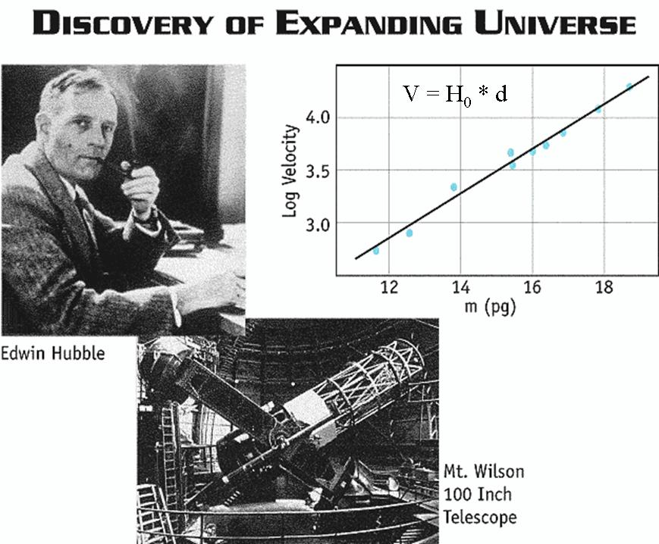

Slide 4
La ley de Hubble
La ley de Hubble establece que las galaxias se alejan unas de otras a una velocidad proporcional a su distancia. Esta ley conduce al modelo del Universo en expansión y, retrocediendo en el tiempo, a la teoría del Big Bang. Fue formulada por primera vez por Edwin Hubble en 1929.
Hubble comparó las distancias a las galaxias con sus respectivos corrimientos al rojo debidos a la recesión o alejamiento relativo entre ellas, encontrando entre ambas magnitudes una relación lineal. Al coeficiente de proporcionalidad se lo denomina constante de Hubble.
La ley puede escribirse:
v = H · D, siendo
v la velocidad de recesión debida a la expansión del universo (generalmente en km/s)
D la distancia actual a la galaxia (en mega parsec Mpc).
H la constante de Hubble
La ley de Hubble se puede derivar de su observación inicial suponiendo que el universo es homogéneo (las observaciones realizadas desde todos los puntos son las mismas) y se expande (o contrae).

Slide 5
Corrimiento al rojo
El término corrimiento al rojo (redshift, en inglés) se usa en astronomía para denominar la disminución en la frecuencia de radiación electromagnética detectada, respecto a la frecuencia con la cual fue emitida.
Para la luz visible, el rojo es el color con mayor longitud de onda, así que los colores sufren un corrimiento al rojo se están transladando hacia la parte roja del espectro electromagnético (ampliando su longitud de onda).
El fenómeno se denomina igual para longitudes de onda no visibles (que de hecho, si son mayores que la de la luz visible, el "corrimiento hacia el rojo" los aleja aún más del rojo).

Slide 6

Corrimiento al rojo
Lo anterior puede deberse a dos causas:
Expansión del Universo, en cuyo caso es una manifestación del efecto Doppler
Campo gravitacional muy intenso, en cuyo caso es una manifestación de la relatividad general.
El corrimiento al rojo se denota por la letra z y, en términos de frecuencia, está definido por:
donde ν_{em} es la frecuencia de la radiación emitida y ν_{obs} es la frecuencia de radiación detectada.

Slide 7

Corrimiento al rojo
En términos de longitud de onda (c = λν), lo anterior puede expresarse como:

Slide 8
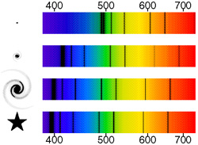
Corrimiento al rojo

Slide 9
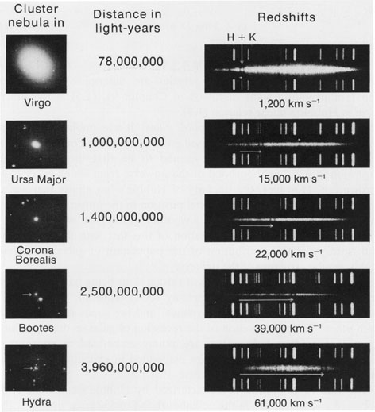
La constante de Hubble

Slide 10
La constante de Hubble
2001 (de cumulos de galaxias):
H = 72 ± 8 (km/s)/Mpc
2003 (de WMAP): H = 71 ± 4 (km/s)/Mpc
2006 (de WMAP):
H = 70 (km/s)/Mpc, +2.4/-3.2

Slide 11
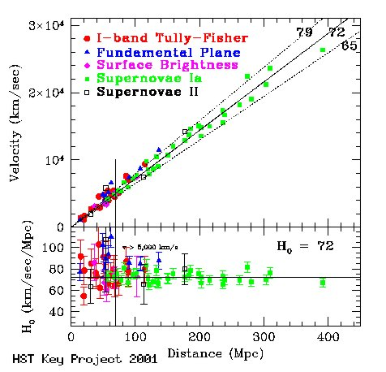

Slide 12
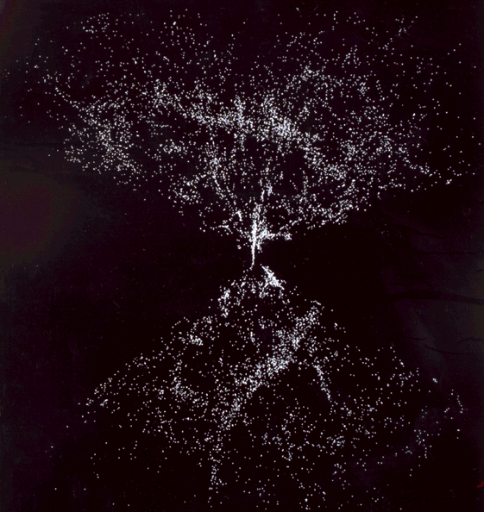
El survey de galaxias muestra la estructura a gran escala hasta distancias del orden de 150 Mpc, esto es un 2% de la distancia hasta el borde del universo observable. Nosotros estaríamos situados en el centro y la zona donde no hay galaxias representadas corresponde principalmente a la proyección del plano de la Vía Láctea. La posición de las galaxias están representadas por puntos blancos y las enormes estructuras filamentosas y laminares son tan evidentes como los vacíos entre ellas a modos de pompas de jabón.

Slide 13
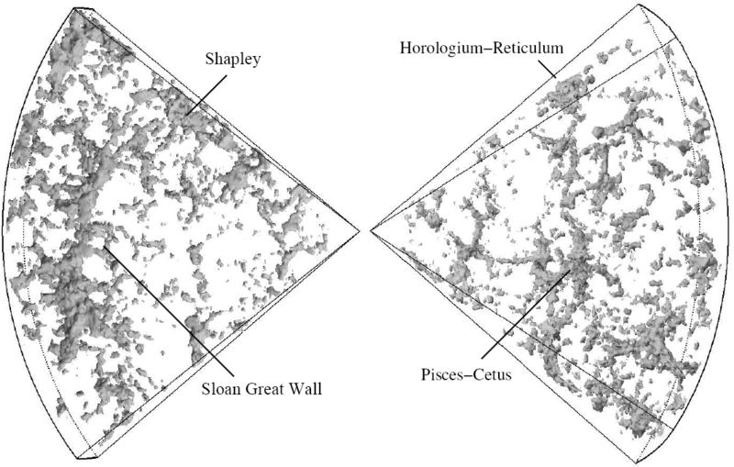

Slide 14
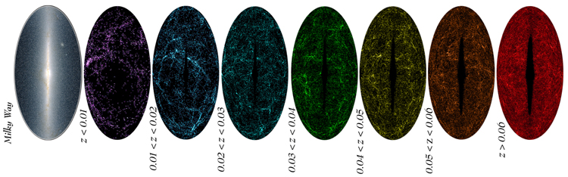
Estructuras grandes en función de la distancia (redshift z)

